Slide 1
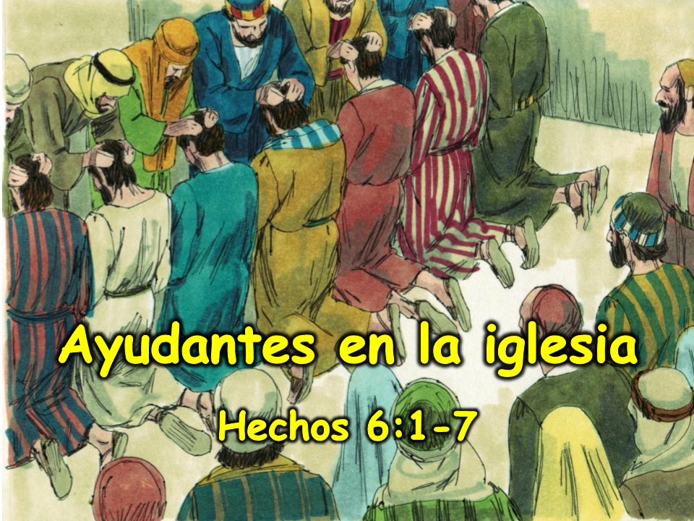
misionleccionesbiblicas.org Ayudantes en la iglesia
‹#›
Notes:
1. Portada: Ayudantes en la iglesia (Hechos 6:1-7)

Slide 2
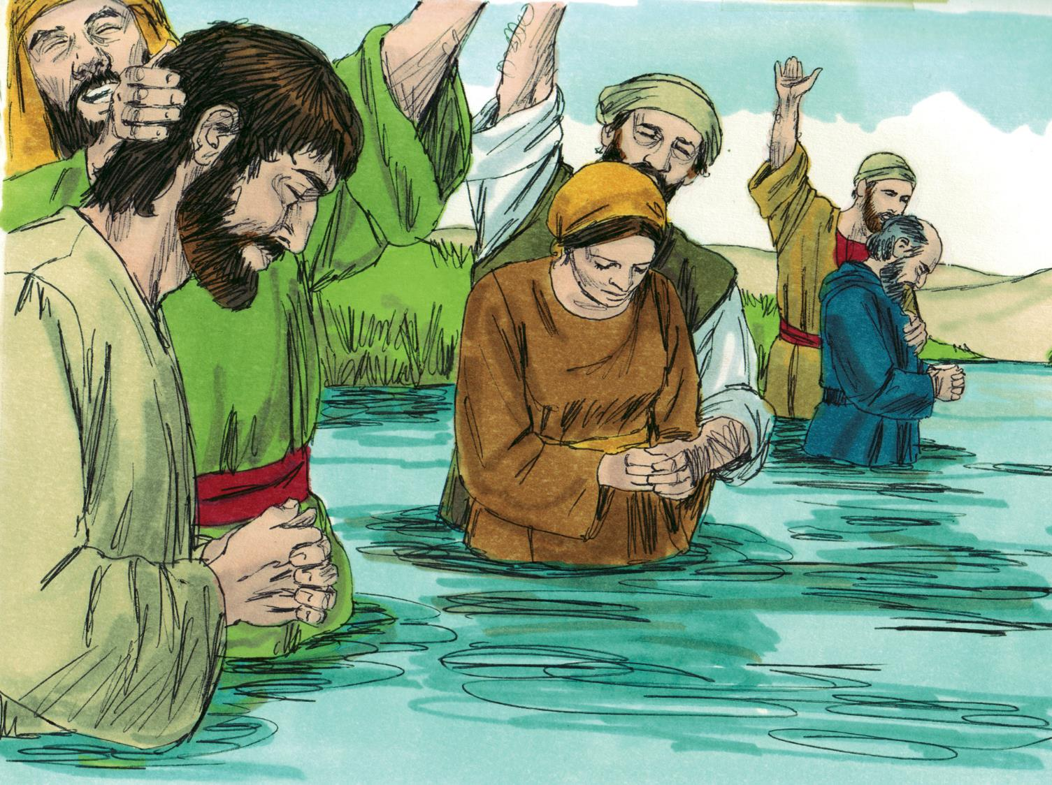
2. The church in Jerusalem grew bigger and bigger every day. People heard about Jesus and then told other people. Soon hundreds and hundreds and even thousands of people decided to follow Jesus and were baptised.
misionleccionesbiblicas.org Ayudantes en la iglesia
‹#›
Notes:
2. La iglesia en Jerusalén crecía más y más cada día. Las personas escuchaban sobre Jesús y luego se lo contaban a otras personas. Muy pronto, cientos y cientos, y hasta miles de personas, decidieron seguir a Jesús y se bautizaron.

Slide 3
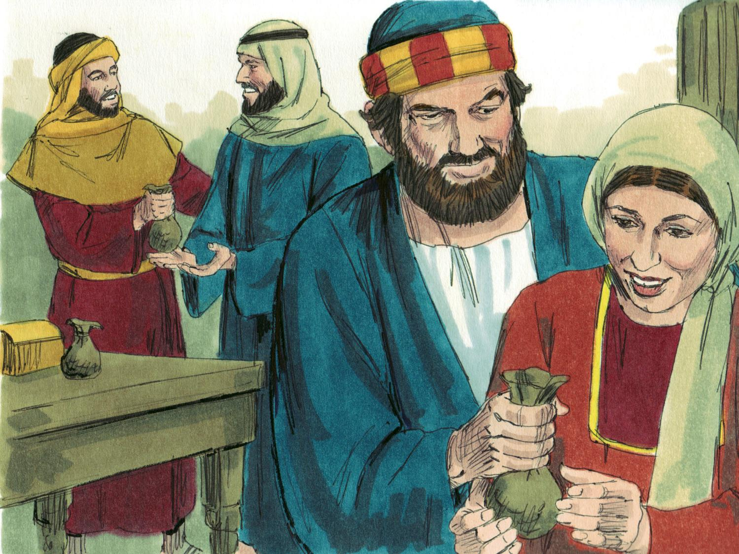
3. The Apostles were very busy praying, preaching and teaching every day. They wanted everyone to know about Jesus!
But they were also very busy helping people. Christians brought money to the Apostles and the Apostles, in turn, would buy food and give it out to those who were hungry. This was very important because some people did not have any family to take care of them. One group of people who didn’t have family were the widows. A widow is a woman whose husband has died. The Apostles gave food to the widows to help them.
misionleccionesbiblicas.org Ayudantes en la iglesia
‹#›
Notes:
3. Los apóstoles estaban muy ocupados orando, predicando y enseñando todos los días. ¡Querían que todos conocieran a Jesús!
Pero también estaban muy ocupados ayudando a las personas. Los cristianos traían dinero a los apóstoles, y ellos compraban comida para dársela a quienes tenían hambre. Esto era muy importante porque algunas personas no tenían familia que cuidara de ellas. Un grupo de personas que no tenía familia eran las viudas. Una viuda es una mujer cuyo esposo ha muerto. Los apóstoles les daban comida a las viudas para ayudarlas.

Slide 4
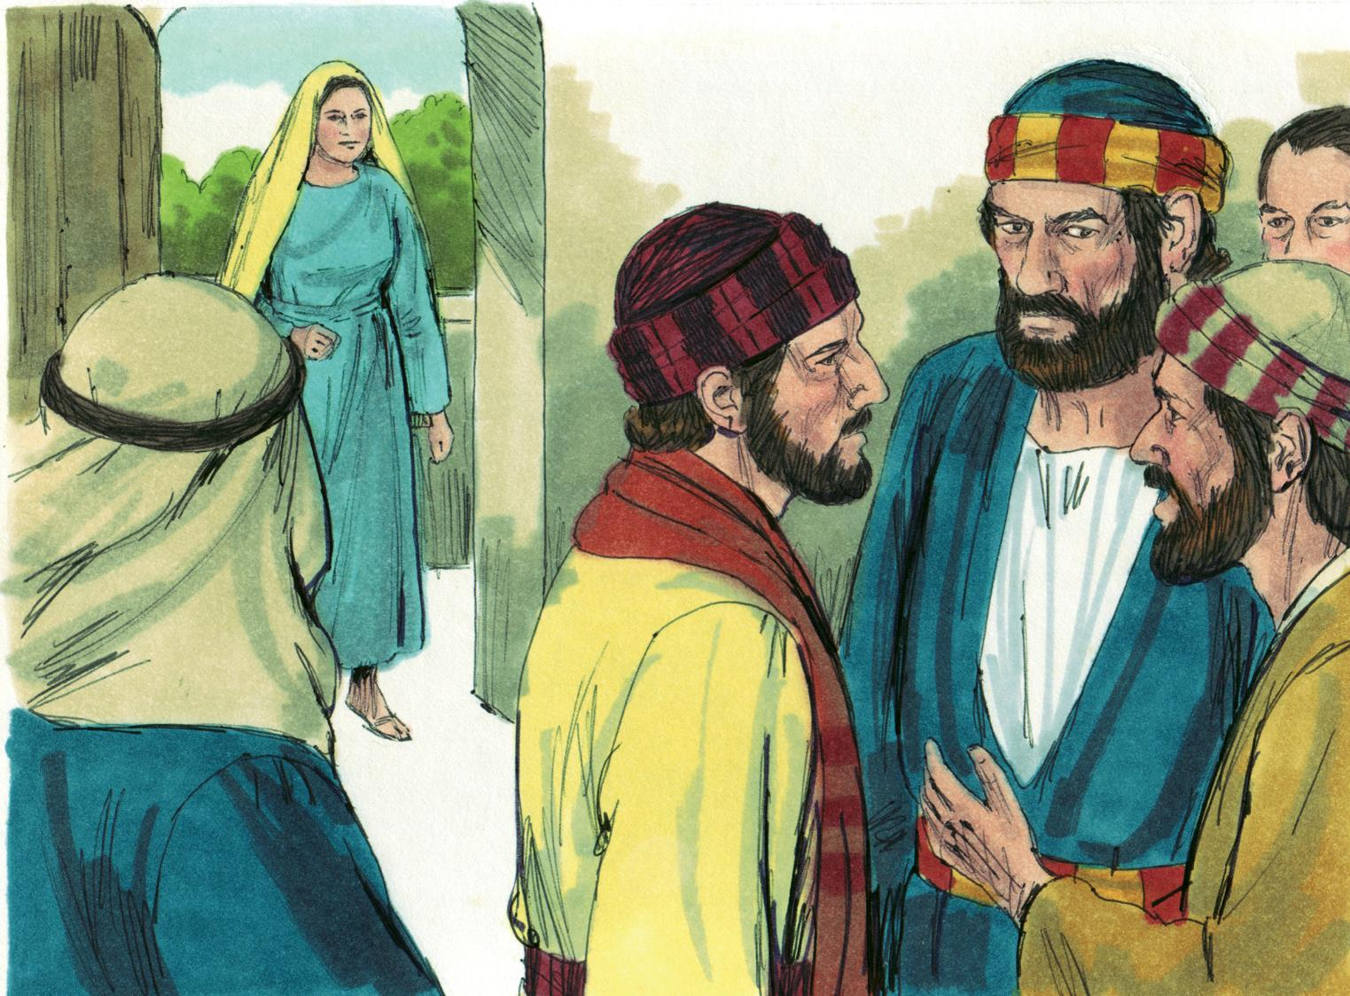
4. But there was a problem. The Apostles were so busy that sometimes they couldn’t get to everyone. Some widows were missing out and going hungry. The Jews that had traveled from far away said, “The widows in our group are not getting enough food! The other widows are getting the food first.”
Many people were unhappy so the Apostles gathered everyone together. They said, “We don’t want anyone to miss out on the food. But it takes a lot of time to buy the food and pass it out to everyone. If we spend all of our time passing out food then we won’t have enough time to pray and to teach about Jesus. It would not be right to stop teaching about Jesus.”
misionleccionesbiblicas.org Ayudantes en la iglesia
‹#›
Notes:
4. Pero hubo un problema. Los apóstoles estaban tan ocupados que a veces no alcanzaban a repartir comida a todos. Algunas viudas no recibían nada y se quedaban con hambre. Los judíos que habían venido desde lugares lejanos dijeron:
—¡Las viudas de nuestro grupo no están recibiendo suficiente comida! Las otras viudas la están recibiendo primero.
Muchas personas estaban tristes y molestas, así que los apóstoles reunieron a todos. Dijeron:
—No queremos que nadie se quede sin comida. Pero toma mucho tiempo comprar y repartir la comida a todos. Si usamos todo nuestro tiempo en repartir comida, no nos quedará tiempo para orar y enseñar sobre Jesús. No estaría bien dejar de enseñar y orar por encargarnos solo de repartir comida.

Slide 5
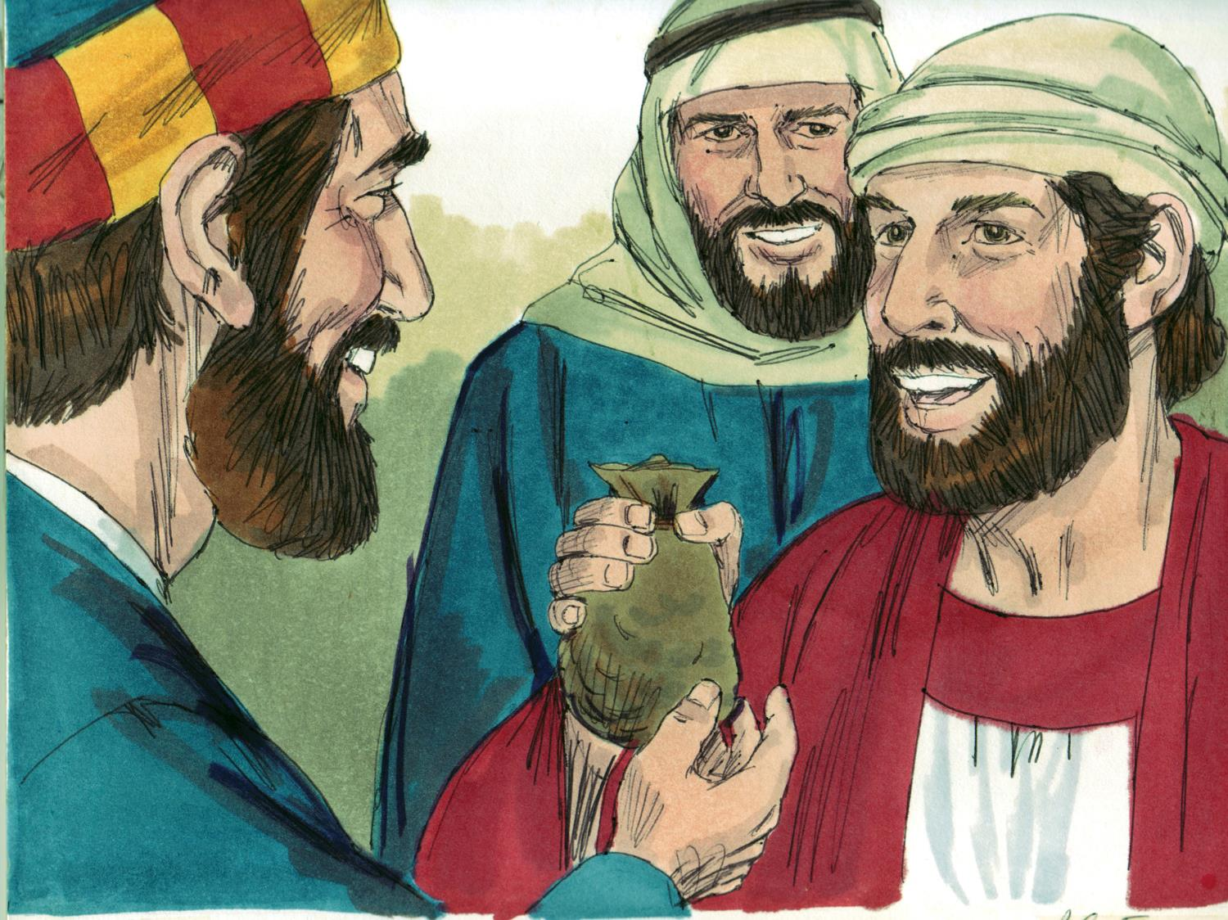
5. “We have an idea. We Apostles will stop distributing food and spend our time praying, preaching and teaching. We want everyone to choose seven other men to be in charge of passing out the food. Make sure these men are faithful to God and the Spirit. Choose men who are wise because it will be their job to make sure everything is fair and that none of the widows misses out.”
misionleccionesbiblicas.org Ayudantes en la iglesia
‹#›
Notes:
5. Tenemos una idea. Nosotros, los apóstoles, vamos a dejar de repartir la comida para poder dedicar nuestro tiempo a orar, predicar y enseñar. Queremos que todos elijan a siete hombres para encargarse de repartir la comida. Asegúrense de que estos hombres sean fieles a Dios y estén llenos del Espíritu Santo. Elijan hombres sabios porque será su responsabilidad asegurar que todo se reparta con justicia y que ninguna viuda se quede sin comida.

Slide 6
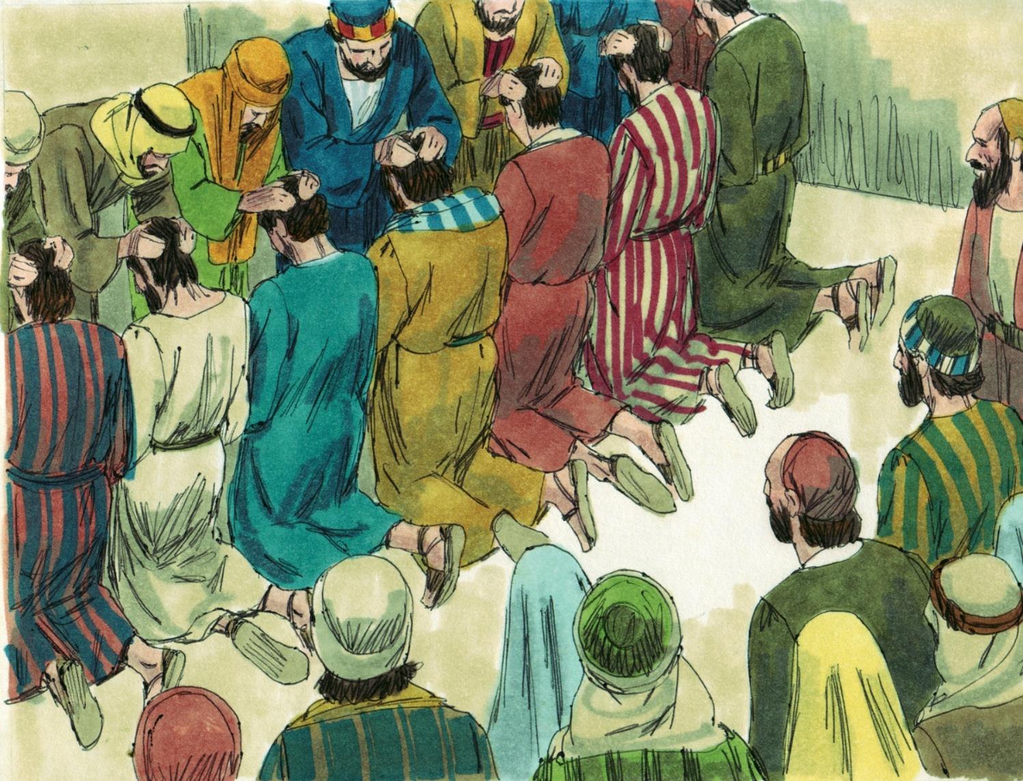
6. Everyone thought this was a really good idea so they chose seven men: Stephen, Philip, Procorus, Nicanor, Timon, Parmenas and Nicolas. The Apostles prayed for these men and they began their work.
misionleccionesbiblicas.org Ayudantes en la iglesia
‹#›
Notes:
6. A todos les pareció una muy buena idea, así que eligieron a siete hombres: Esteban, Felipe, Prócoro, Nicanor, Timón, Parmenas y Nicolás. Los apóstoles oraron por estos hombres, y ellos comenzaron su trabajo.

Slide 7
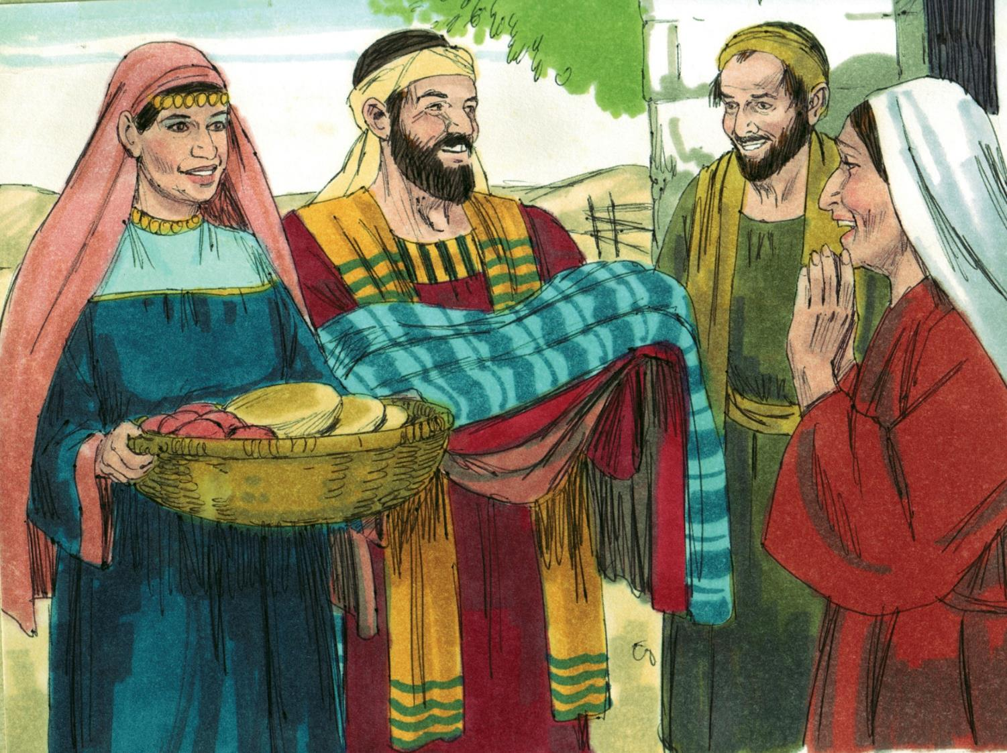
7. From then on the widows and everyone else received their fair share of food and the Apostles taught even more people about Jesus. Now that everyone was sharing in the work, the church grew bigger and bigger every day.
misionleccionesbiblicas.org Ayudantes en la iglesia
‹#›
Notes:
7. Desde entonces, las viudas y todos los demás recibían su porción justa de comida, y los apóstoles enseñaban a más personas sobre Jesús. Ahora que todos compartían el trabajo, la iglesia crecía más y más cada día.

Slide 8
8. What jobs do people do in your church? Are there elders and preachers? Are there deacons or men and women who serve the church in special ways? What ways do you help the church?
Mi
Iglesia
misionleccionesbiblicas.org Ayudantes en la iglesia
‹#›
Notes:
8. ¿Qué trabajos hacen las personas en tu iglesia? ¿Hay ancianos o predicadores? ¿Hay diáconos o personas que ayudan a la iglesia de maneras especiales? ¿De qué formas ayudas tú en la iglesia?

Slide 9
Notas para maestros -1
1. Portada: Ayudantes en la iglesia (Hechos 6:1-7)
2. La iglesia en Jerusalén crecía más y más cada día. Las personas escuchaban sobre Jesús y luego se lo contaban a otras personas. Muy pronto, cientos y cientos, y hasta miles de personas, decidieron seguir a Jesús y se bautizaron.
3. Los apóstoles estaban muy ocupados orando, predicando y enseñando todos los días. ¡Querían que todos conocieran a Jesús!
Pero también estaban muy ocupados ayudando a las personas. Los cristianos traían dinero a los apóstoles, y ellos compraban comida para dársela a quienes tenían hambre. Esto era muy importante porque algunas personas no tenían familia que cuidara de ellas. Un grupo de personas que no tenía familia eran las viudas. Una viuda es una mujer cuyo esposo ha muerto. Los apóstoles les daban comida a las viudas para ayudarlas.
4. Pero hubo un problema. Los apóstoles estaban tan ocupados que a veces no alcanzaban a repartir comida a todos. Algunas viudas no recibían nada y se quedaban con hambre. Los judíos que habían venido desde lugares lejanos dijeron:
—¡Las viudas de nuestro grupo no están recibiendo suficiente comida! Las otras viudas la están recibiendo primero.
Muchas personas estaban tristes y molestas, así que los apóstoles reunieron a todos. Dijeron:
—No queremos que nadie se quede sin comida. Pero toma mucho tiempo comprar y repartir la comida a todos. Si usamos todo nuestro tiempo en repartir comida, no nos quedará tiempo para orar y enseñar sobre Jesús. No estaría bien dejar de enseñar y orar por encargarnos solo de repartir comida.
5. Tenemos una idea. Nosotros, los apóstoles, vamos a dejar de repartir la comida para poder dedicar nuestro tiempo a orar, predicar y enseñar. Queremos que todos elijan a siete hombres para encargarse de repartir la comida. Asegúrense de que estos hombres sean fieles a Dios y estén llenos del Espíritu Santo. Elijan hombres sabios porque será su responsabilidad asegurar que todo se reparta con justicia y que ninguna viuda se quede sin comida.
6. A todos les pareció una muy buena idea, así que eligieron a siete hombres: Esteban, Felipe, Prócoro, Nicanor, Timón, Parmenas y Nicolás. Los apóstoles oraron por estos hombres, y ellos comenzaron su trabajo.
7. Desde entonces, las viudas y todos los demás recibían su porción justa de comida, y los apóstoles enseñaban a más personas sobre Jesús. Ahora que todos compartían el trabajo, la iglesia crecía más y más cada día.
8. ¿Qué trabajos hacen las personas en tu iglesia? ¿Hay ancianos o predicadores? ¿Hay diáconos o personas que ayudan a la iglesia de maneras especiales? ¿De qué formas ayudas tú en la iglesia?
misionleccionesbiblicas.org Ayudantes en la iglesia
‹#›

Slide 10


Atribución: Esta ayuda visual fue construida por Mary Nelson www.missionbibleclass.org utilizando:
Recopilación de textos y diapositivas de Mary Nelson
Texto y diapositivas de Mary Nelson
Ilustraciones de Sweet Publishing http://sweetpublishing.com/
Acceso a través de www.freebibleimages.org y https://www.unfoldingword.org/sweet-publishing/
Alteración: Texto añadido a la portada.
Puede descargar este pase de diapositivas de misionleccionesbiblicas.org.
Atribución/Reconocimiento-CompartirIgual 4.0 Internacional Deed, CC BY-SA 4.0
https://creativecommons.org/licenses/by-sa/4.0/deed.es
Recursos gratuitos para compartir la Palabra de Dios con los niños:
misionleccionesbiblicas.org (en español)
www.missionbibleclass.org (in English)
misionleccionesbiblicas.org Ayudantes en la iglesia
‹#›

